Slide 1
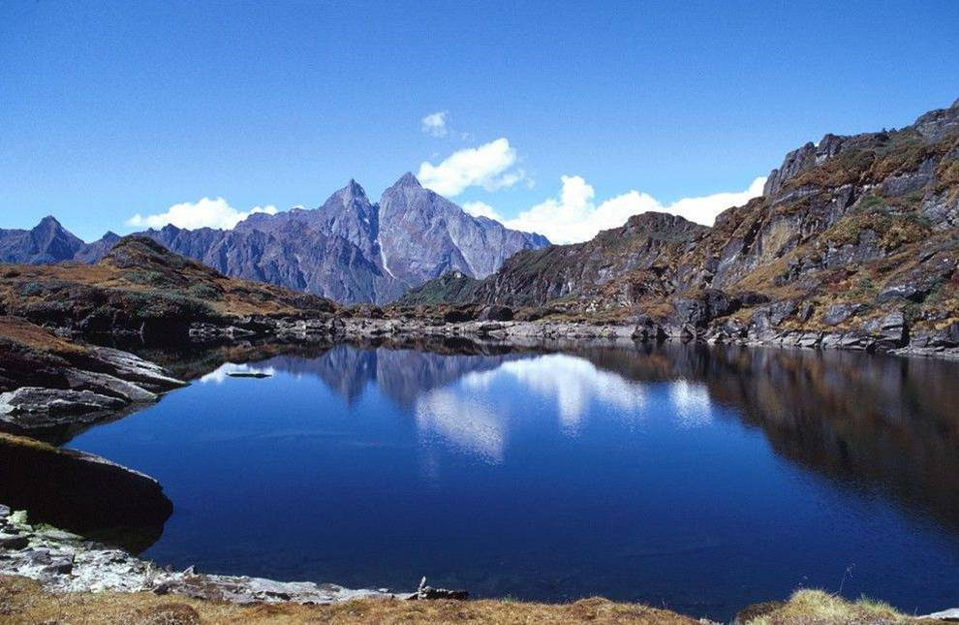
Клімат
Північної Америки

Slide 2
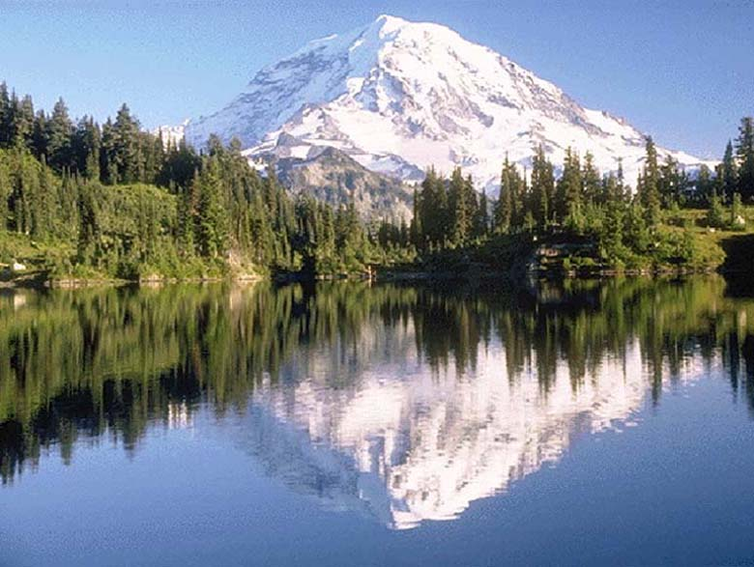
Формування
клімату
материка

Slide 3

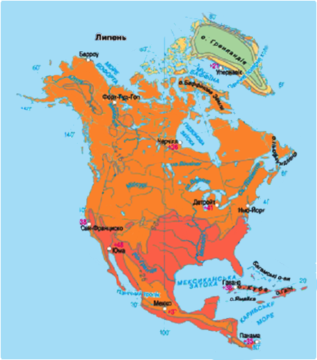
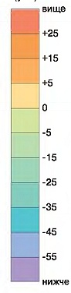

1.СОНЯЧНА
РАДІАЦІЯ
Улітку на півночі континенту температура повітря становить у середньому +5 °С
Улітку на півдні піднімається до +30 °С

Slide 4
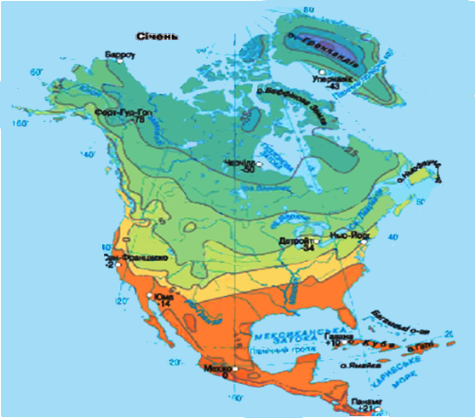
1.СОНЯЧНА
РАДІАЦІЯ
Взимку на півночі континенту температура повітря північніше полярного кола вона знижується до -34 °С.
Взимку на півдні материка температура близько +20 °С

Slide 5
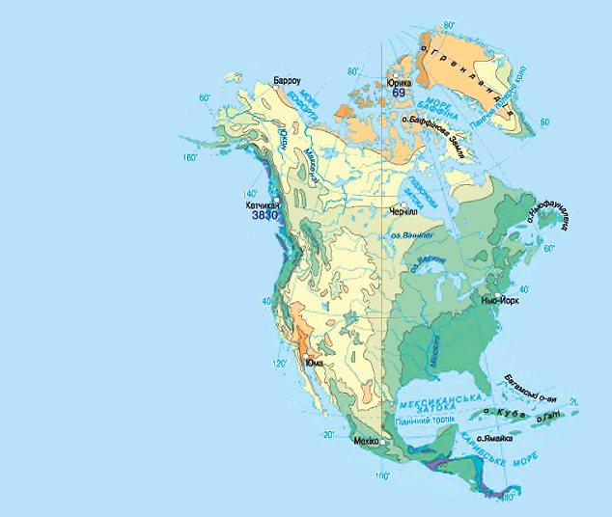
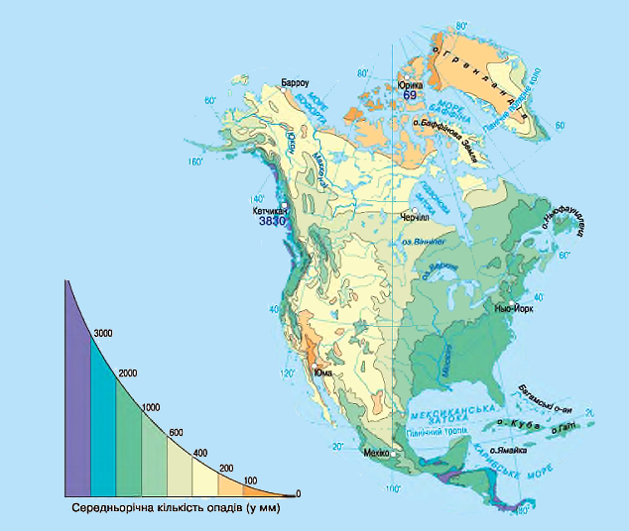

2. АТМОСФЕРНА ЦИРКУЛЯЦІЯ
Зах. перенесення
На більшій частині материка панує західне перенесення — постійні вітри помірних широт. Вони несуть насичене вологою повітря з Тихого океану.
Пн-Сх пасат
Південна частина материка зазнає впливу північносхідного пасату з Атлантичного океану.

Slide 6
Високий тиск
2. АТМОСФЕРНА ЦИРКУЛЯЦІЯ
-tºC
Пн-Сх вітри
З півночі протягом року проникають північно-східні вітри, які приносять холодне й сухе повітря з Арктики.
літо
зима
Мусони
Улітку вони дмуть з Атлантичного океану та приносять прохолодну й вологу погоду
На сході материка, на межі суходолу й океану, формуються сезонні вітри — мусони.
Узимку — із центру материка, спричинюючи холодну й суху погоду.

Slide 7
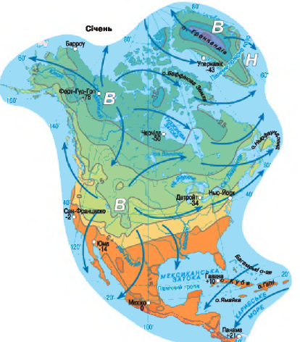
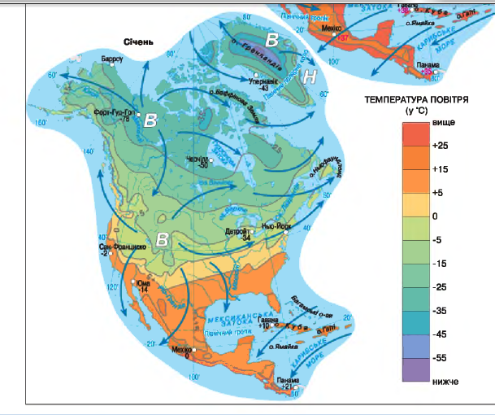
Узимку на Центральних рівнинах нерідко стикаються арктичні, помірні й тропічні повітряні маси.
Під час їхнього проходження погода тут часто змінюється, спостерігаються різкі коливання температур.
Північні хвилі холоду іноді доходять навіть до узбережжя
Мексиканської затоки.

Slide 8
3.ПІДСТИЛАЮЧА ПОВЕРХНЯ
На сході Аппалачі затримують просування мусонів у глиб Материка.
а) рельєф:
Кордильєри та Аппалачі;
рівнини
Кордильєри
Західне
перенесення
Аппалачі
Мусони
Кордильєри затримують вологі повітряні маси, що надходять із Тихого океану.
літо
На західних схилах Кордильєр щорічно випадає понад 3000 мм опадів, на рівнинному сході —
не більше 500 мм.

Slide 9

3.ПІДСТИЛАЮЧА ПОВЕРХНЯ
б) морські течії.
Холодні Каліфорнійська та Лабрадорська течії зумовлюють посушливу погоду
Лабрадорська
Аляскинська
Теплї Аляскинська течія та Голфстрім сприяють надходженню на материк вологих повітряних мас.
Атакама
Гольфстрім
Каліфорнійська

Slide 10

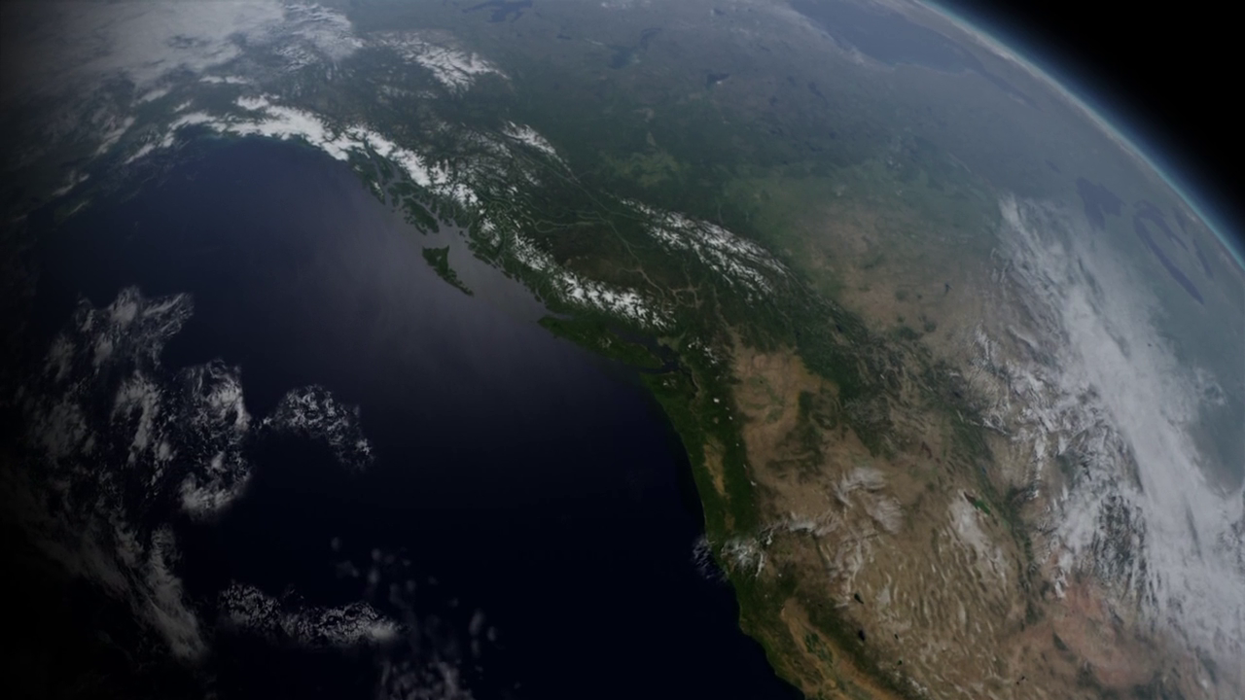
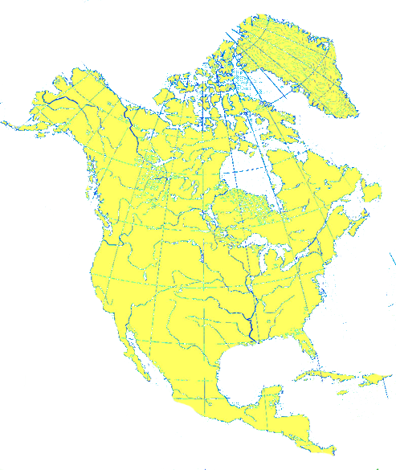
Вплив океанічних течій на клімат
Теплі течії зігрівають повітря узбережжя.
Повітря, що утворюється над водами теплих течій, рухаючись з океану на суходіл, приносить у прибережні частини материка багато опадів
Північна Америка
Тихий океан
Аляскінська течія
Тепла Аляскінська течія,
що протікає вздовж західних берегів Північної Америки приносить на побережжя багато опадів, робить клімат теплішим

Slide 11
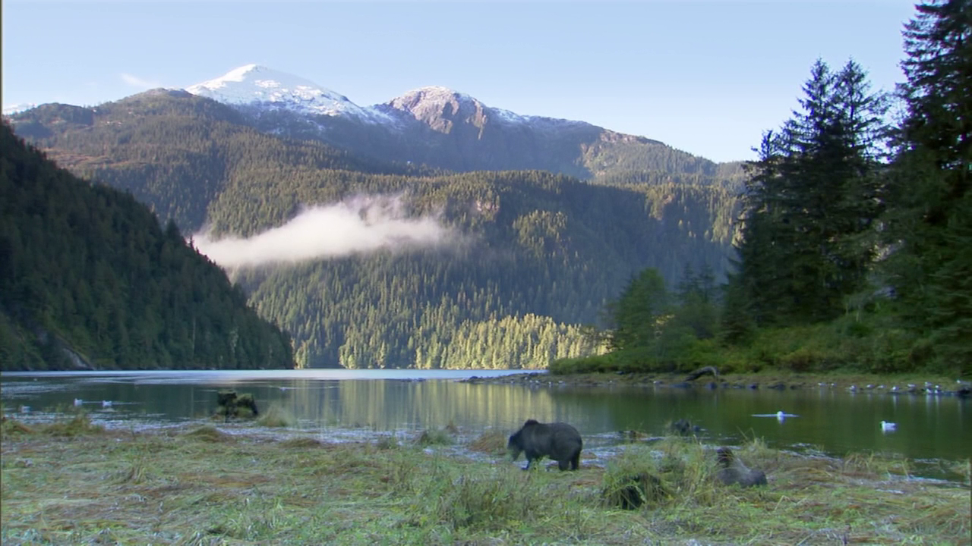
Завдяки Аляскінській течії, клімат набагато тепліший і хвойні ліси ростуть далеко на північ

Slide 12

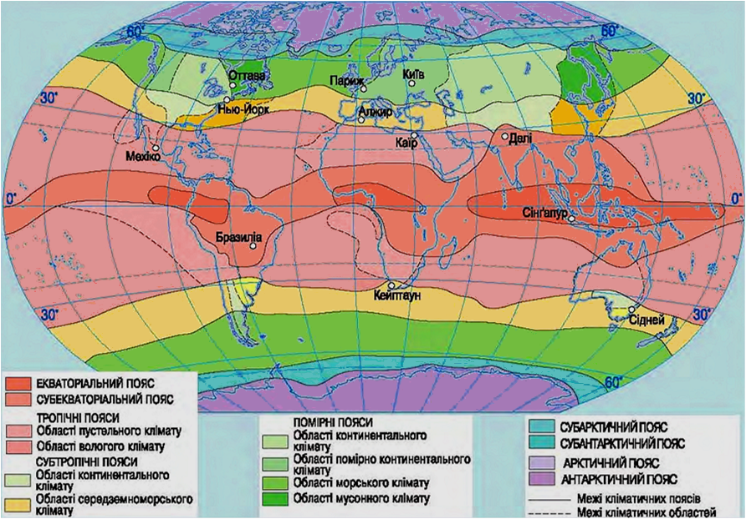
Кліматичні пояси
Арктичний
Aрктичне
холодне і сухе
Субарктичний
Повітря змінюється
за сезонами
Помірний
Помірне не надто
тепле,і не дуже сухе
Субтропічний
Повітря змінюється
за сезонами
Тропічний
Тропічне тепле
сухе повітря
Субекваторіальний
Повітря змінюється
за сезонами
Кліматичний пояс ─ велика територія земної поверхні, над якою протягом року панують певні типи повітряних мас.

Slide 13
Клімат — багаторічний режим погоди, характерний для даної місцевості.
Кліматичні показники
Переважаючі повітряні маси.
Середні температури найхолоднішого та найтеплішого місяців.
Середня річна кількість атмосферних опадів і режим їх випадання за сезонамм року.

Slide 14
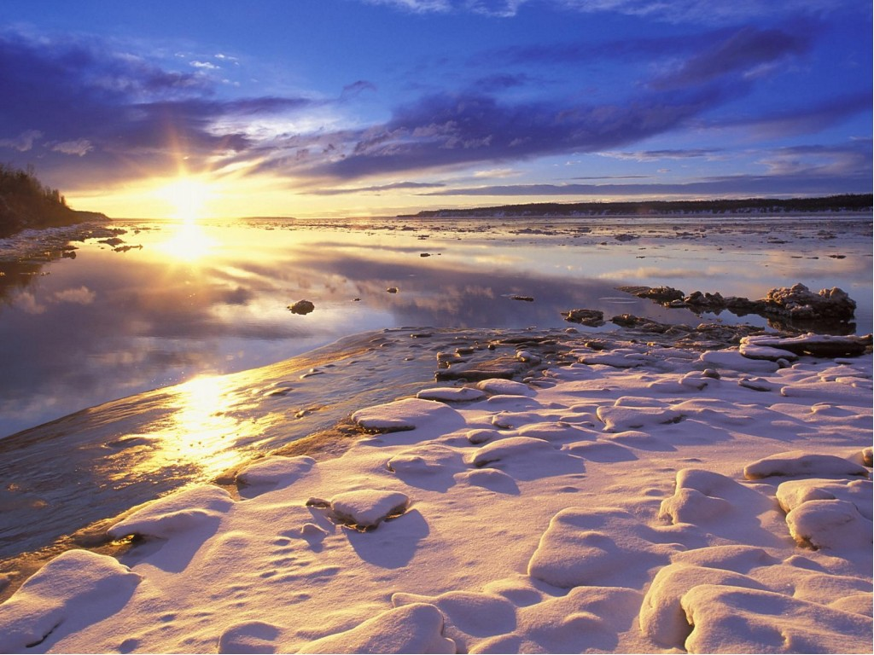
Арктичний
кліматичний
пояс

Slide 15
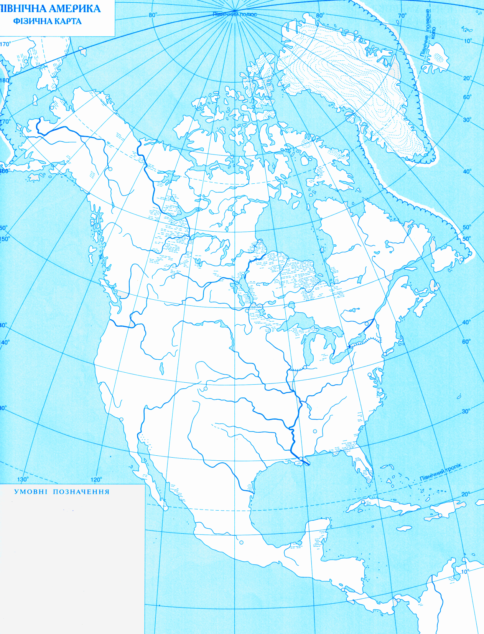
Арктичний
кліматичний пояс
Арктичний
Кліматичні показники
-40^{о}С
АрПМ-
рВ
Аtº= 36º
+5^{о}С
Тип клімату Арктичний
Зима тривала і дуже холодна.
У серпні випадає сніг.
Температура взимку ⎯ 40;
літом +5; опадів 250 мм;

Slide 16
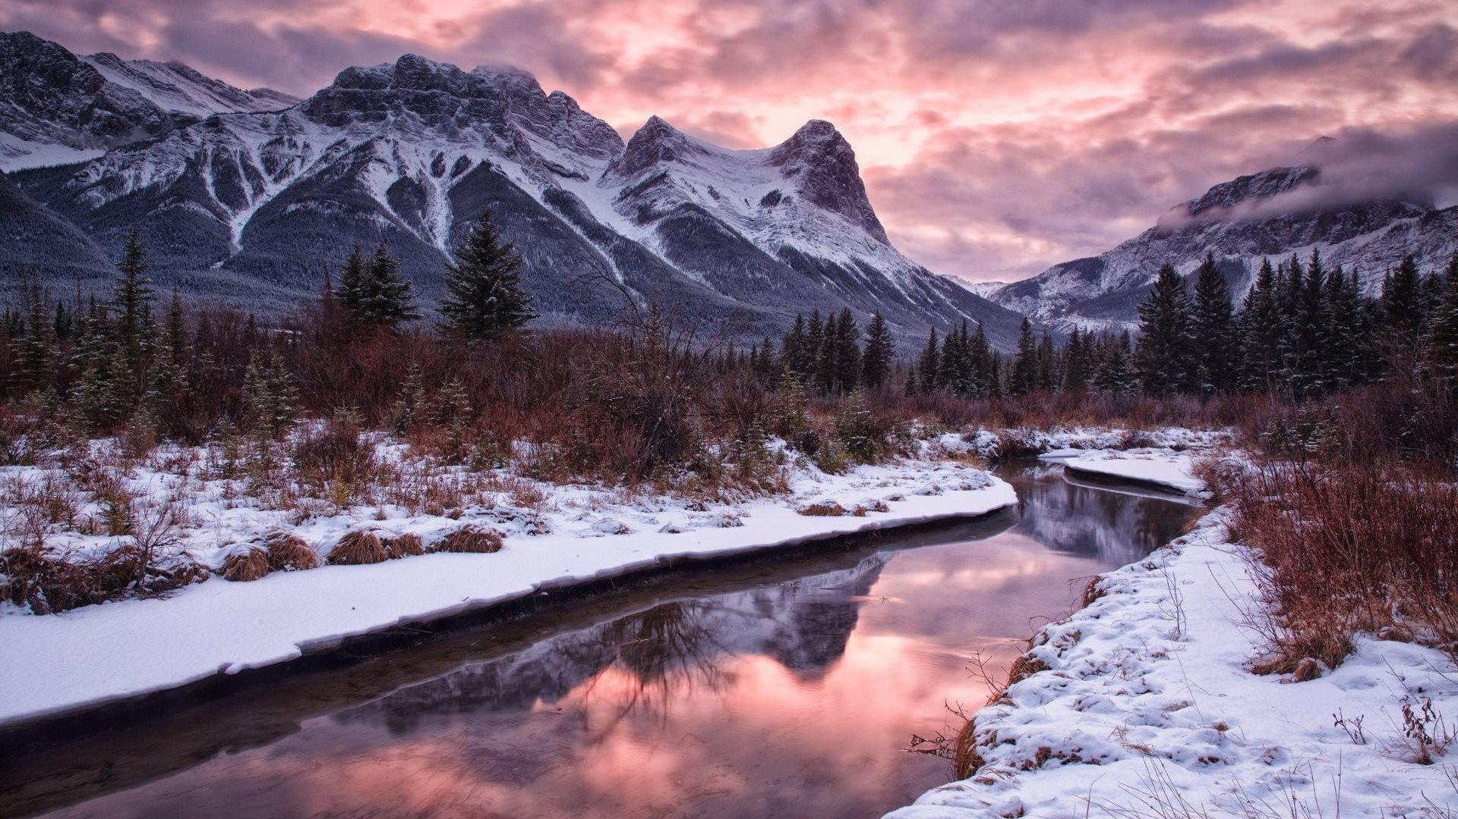
Субарктичний
кліматичний
пояс

Slide 17
Субарктичний
кліматичний пояс
Арктичний
Взимку арктичне повітря
влітку помірне повітря
Субарктичний
Повітряні маси змінюються
за сезонами: взимку арктичні, влітку помірні
з-АрПМ-
рВ
-30^{о}С
Кліматичні показники
Аtº= 36º
л-ППМ-
рН
+10^{о}С
400 мм
Тип клімату Субарктичний
Зима холодна з температурами до -30;
Літо прохолодне (до+10 С), але більш тривале

Slide 18
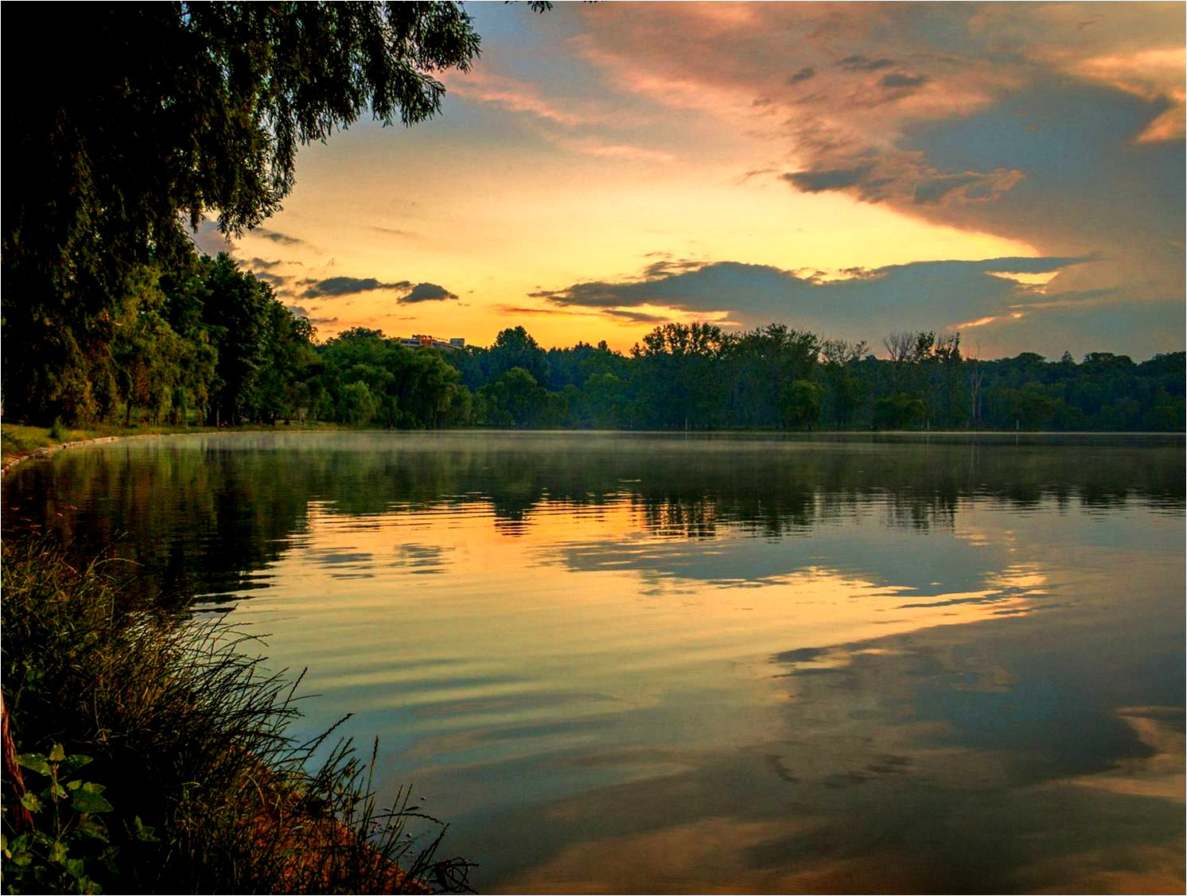
Помірний
кліматичний
пояс

Slide 19
Помірний кліматичний пояс
Кліматичні області:
Арктичний
1
морська
Аляскинська
Субарктичний
1
Західне переесення
Кліматичні показники
Помірний
+18^{о}С
2000 мм
мППМ-
рН
Аtº= 18º
0^{о}С
Тип клімату морський
на заході з м’якою зимою і прохолодним літом; найбільшою кількістю опадів (понад 2000 мм);

Slide 20
Помірний кліматичний пояс
Арктичний
Кліматичні області:
Аляскинська
Субарктичний
1
1
Західне переесення
морська
Помірний
2
2
континентальна
рН
-16^{о}С
кППМ-
Аtº= 35º
400 мм
рВ
+19^{о}С
Тип клімату континентальний
з холодною зимою та теплим літом;

Slide 21
Помірний кліматичний пояс
Арктичний
Кліматичні області:
3
1
морська
Аляскинська
1
Субарктичний
Мусони
Західне переесення
літо
Помірний
2
континентальна
2
3
мусонна
з-кППМ
-12^{о}С
Кліматичні показники
Аtº= 27º
800 мм
л-мППМ
рН
+15^{о}С
Тип клімату мусонний
на сході з прохолодним літом

Slide 22
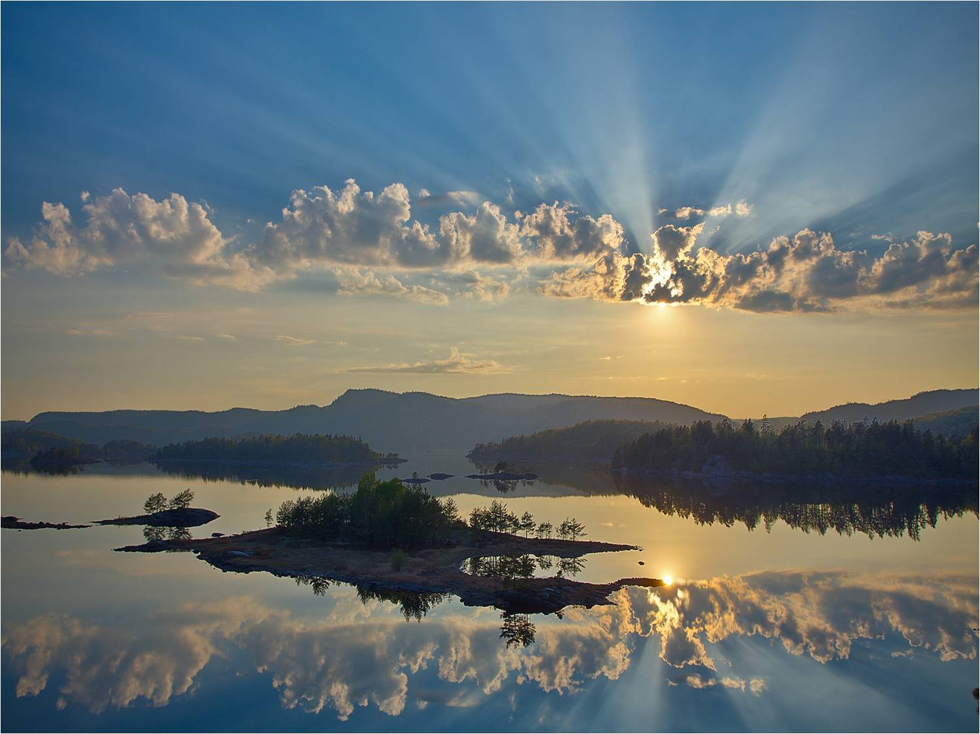
Субтропічний
кліматичний
пояс

Slide 23
Субтропічний кліматичний пояс
Кліматичні області:
Арктичний
1
Субарктичний
середземноморська
Тип клімату середземноморський
зима волога і тепла,
літо спекотне і сухе;
Помірний
1
Субтропічний
л-ТПМ-
рВ
+24^{о}С
Аtº=16 º
500 мм
з-ППМ-
рН
+ 8^{о}С
Прерія

Slide 24
Субтропічний кліматичний пояс
Кліматичні області:
1
Арктичний
середземноморська
2
Субарктичний
континентальна
+26^{о}С
Помірний
Аtº=26 º
0^{о}С
1
2
Субтропічний
Тип клімату континентальний
з холодною зимою та теплим літом
Прерія

Slide 25
Субтропічний кліматичний пояс
Кліматичні області:
Арктичний
1
середземноморська
Субарктичний
2
континентальна
3
помірно-континентальна
Помірний
1
2
Субтропічний
+25^{о}С
600 мм
3
Аtº=17
+ 8^{о}С
Тип клімату помірноконтинентальний
Прерія

Slide 26
Субтропічний кліматичний пояс
Кліматичні області:
Арктичний
1
середземноморська
2
континентальна
Субарктичний
3
помірно-континентальна
Помірний
4
мусонна
1
2
3
мусон
+24^{о}С
Субтропічний
4
Аtº=16 º
1000 мм
мусон
+8^{о}С
Тип клімату мусонний
на сході з прохолодним літом;
Прерія

Slide 27
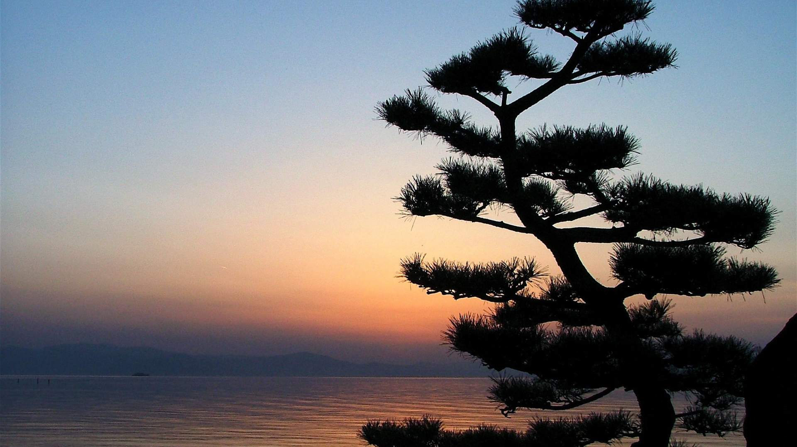
Тропічний
кліматичний
пояс

Slide 28
Тропічний
кліматичний пояс
Арктичний
Кліматичні області:
1
Морська область
волого клімату
Субарктичний
Помірний
+24^{о}С
Помірний
Аtº= 8º-
1500 мм
мТПМ-
рН
^
+16^{о}С
Субтропічний
Каліфорнійська
Тип клімату
вологоий морський
на сході; Спекотний і вологий внаслідок дії пасатів, які несуть дощі і влітку.
1
Північно-Східний пасат
Тропічний

Slide 29
Тропічний
кліматичний пояс
Арктичний
Кліматичні області:
1
морська
Субарктичний
2
Континентальна область пустельного клімату
Помірний
Тип клімату пустельний
на заході.
Там спекотно і сухо.
Субтропічний
Каліфорнійська
2
1
Тропічний
Північно-Східний пасат
+34^{о}С
+30^{о}С
кТПМ-
рВ
Аtº= 16º
200 мм
+26^{о}С
+14^{о}С

Slide 30
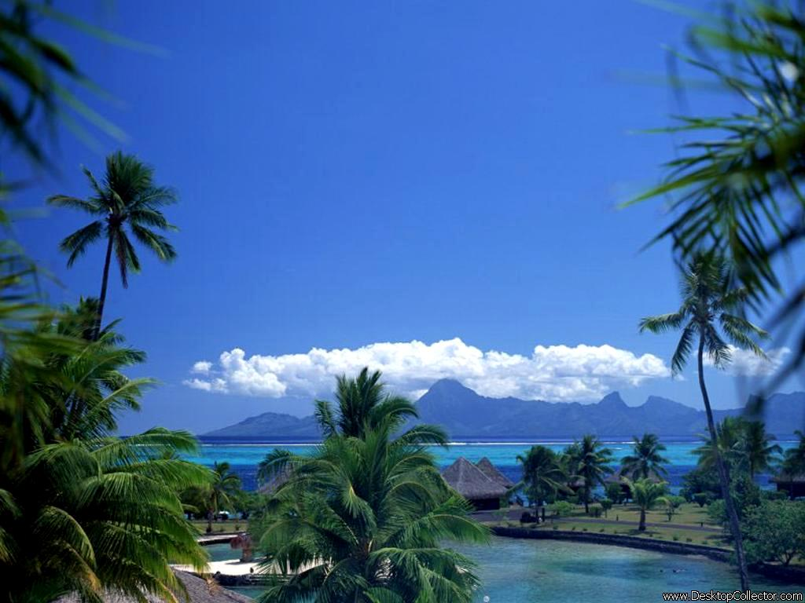
Субекваторіальний
кліматичний
пояс

Slide 31
Субекваторіальний
Кліматичний пояс
Арктичний
Тип клімату Субекваторіальний постійно спекотний і перемінновологий
Субарктичний
л-ЕПМ-
рН
+24^{о}С
1500 мм
Помірний
Аtº= 0º
з-ТПМ-
рВ
+24^{о}С
Вологе спекотне літо
Субтропічний
Суха ще спекотніша зима
Тропічний
Влітку екваторіальні маси з півдня приносять велику кількість вологи;
Субекваторіальний

Slide 32
Північна Америка
1
Арктичний
2
Субарктичний
3
Помірний
4
Субтропічний
5
Тропічний
Назвіть кліматичні пояси
Субекваторіальний
6

Slide 33
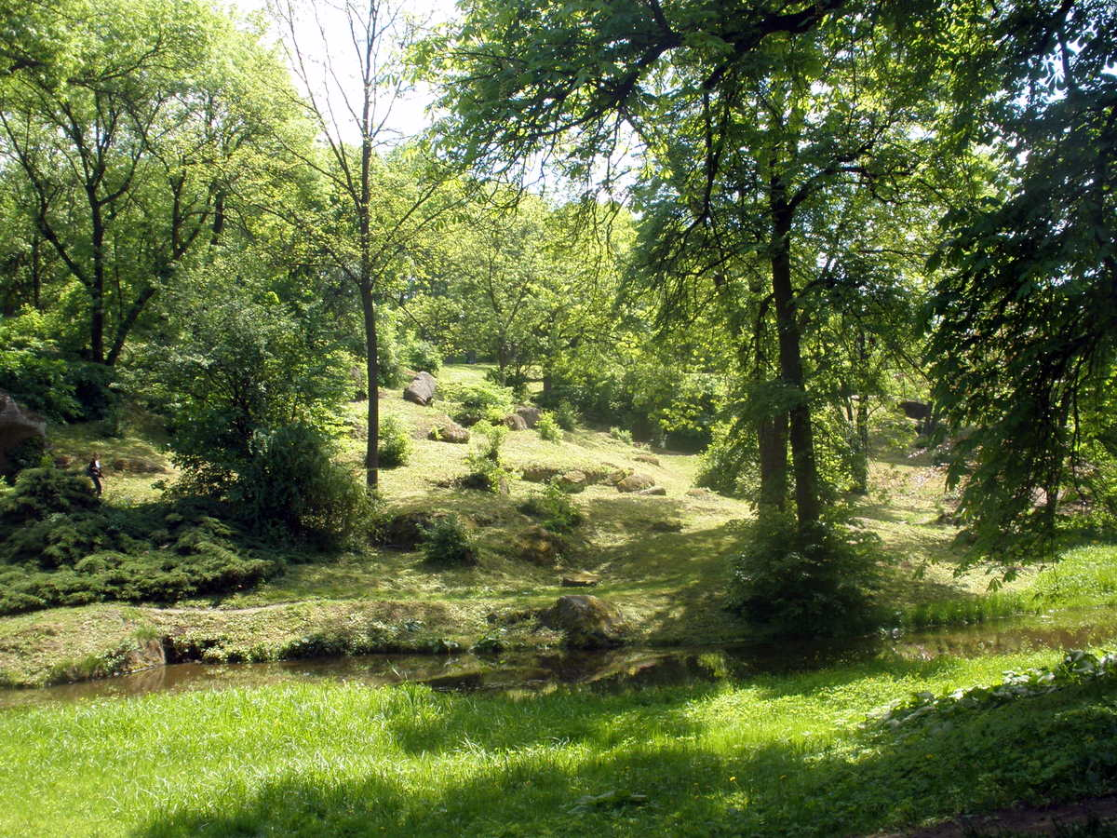


КобернікС. Г., КоваленкоР.Р. Географія:
Довідник для абітурієнтів та школярів загальноосвітніх навчальних закладів:
Навчально-методичний посібник
К.: Літера ЛТД,2007.
Кобернік С. Г. Географія : підруч. для 7 кл. загальноосвіт. навч. закл. /С, Г. Кобернік, Р. Р. Коваленко. К: Грамота, 2015. — 288.
Географія:підручник для 7 кл. загальноосвіт. навч .закл. / В.Ю.Пестушко, Г.Ш.Уварова.—Київ:Генеза, 2015.
20.11.2015

